Slide 1

Web API
利用 Flask 實現
1

Slide 2

什麼是 API ?
2

Slide 3
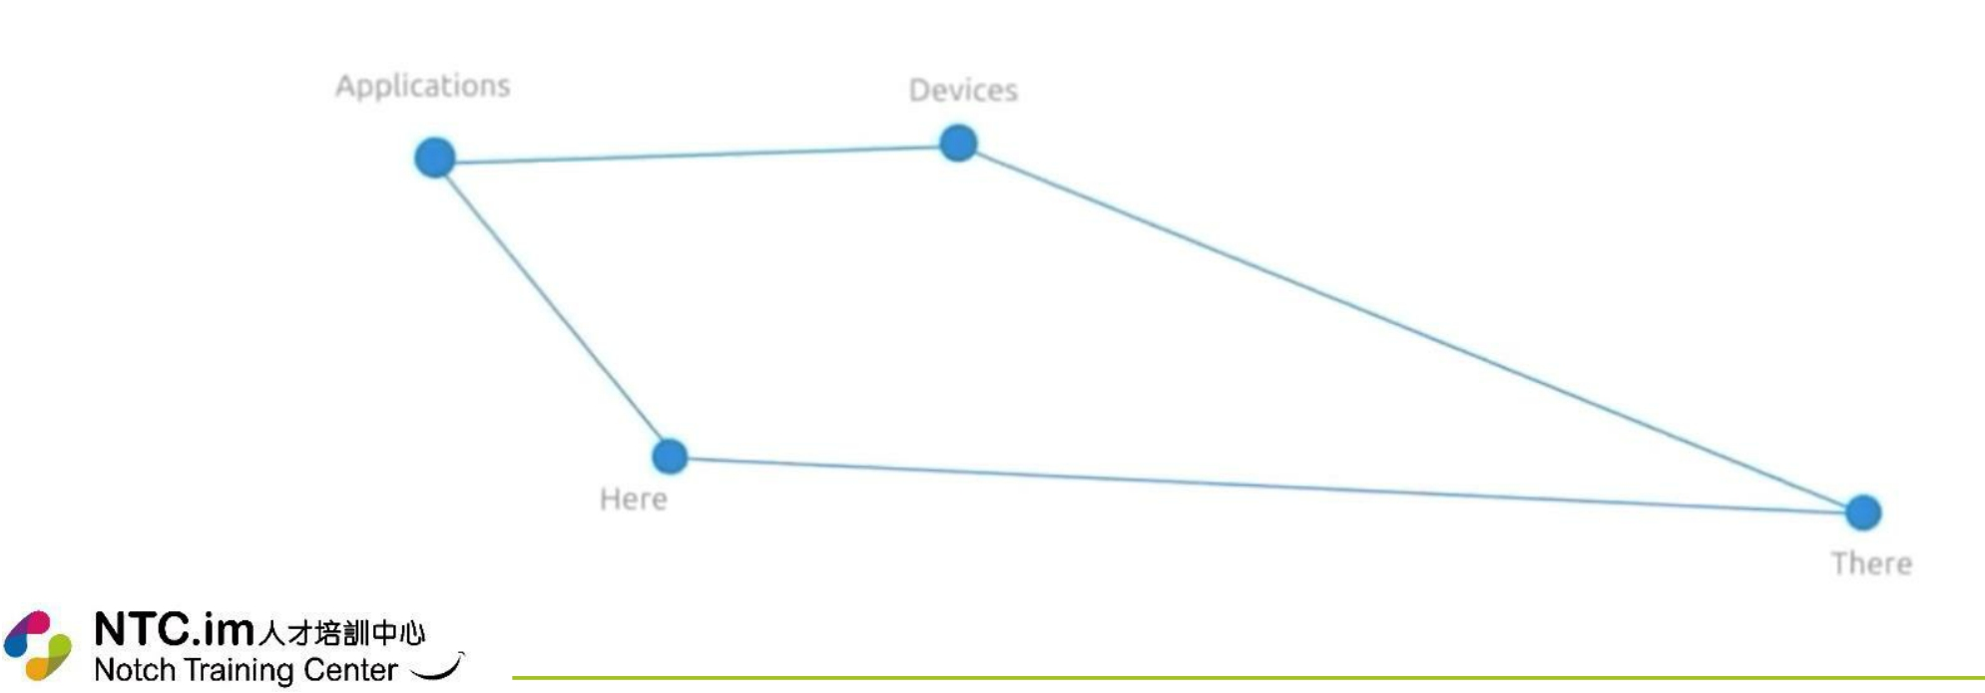
什麼是 API ?
網際網路系統提供的一個應用程式介面
https://www.youtube.com/watch?v=zvKadd9Cflc
3

Slide 4
Web Service vs API
Web Service API
歷史悠久，許多資深企業仍有應用 | 日漸興盛，非常普及
程式與傳輸資料較為肥大 | 可輕量部署，開發迅速
限制在 IIS 與微軟開發體系 | 幾乎所有程式語言與 web 框架皆可實作
限定 SOAP 和 XML 格式，使用學習曲線較高，流程嚴謹 | 主要支援 JSON 格式，開發學習容易
4
Notes:
XML 一種類似html的格式
Web service 相對複雜, 透過xml與客戶端和伺服器建立公共通道, 且會產生多餘的資料進去

Slide 5

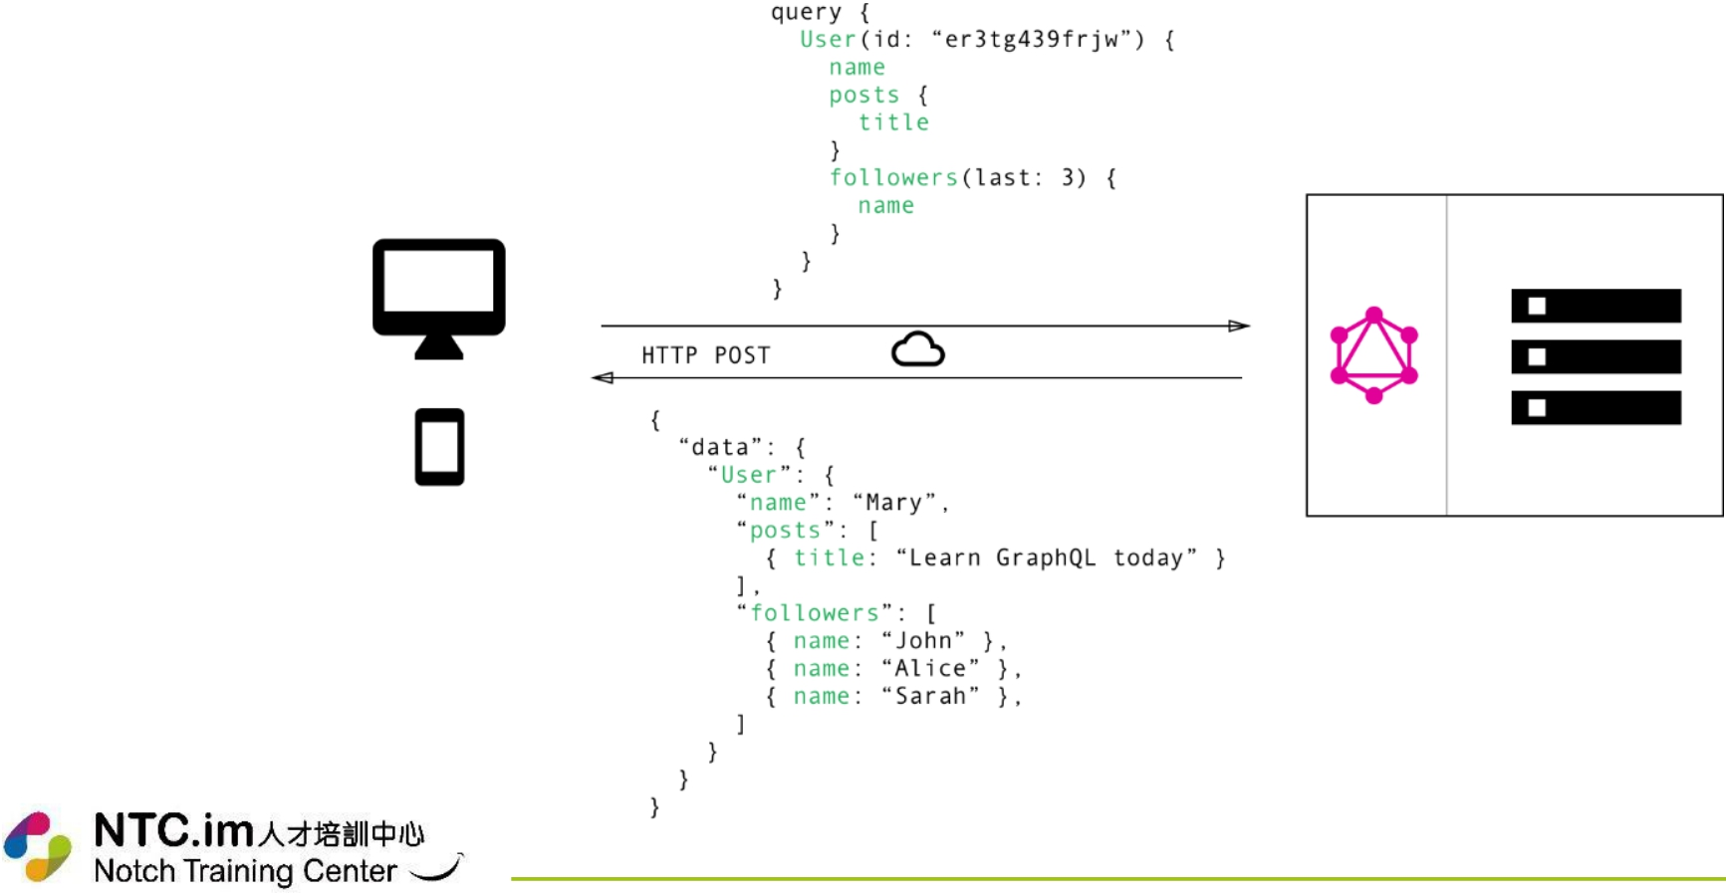
Graph QL
5
Notes:
由facebook開發試種API的查詢語言, 定義需要得到的資料結構, 伺服器就能返回相對應的資料結構

Slide 6
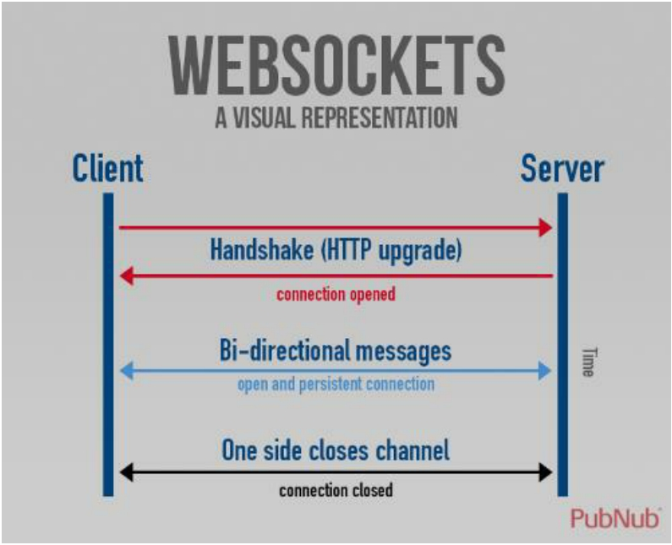
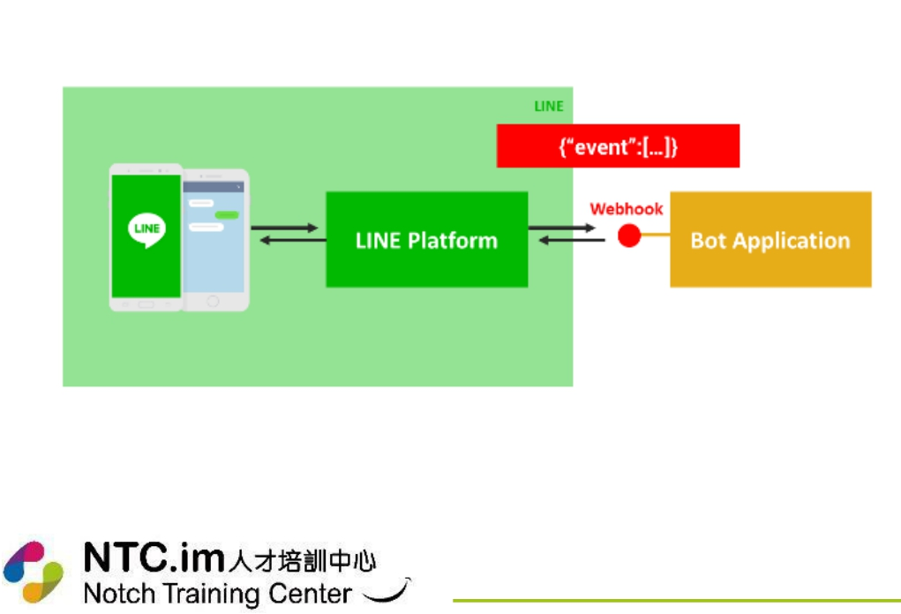
API 的形式
Webhook WebSocket
6
Notes:
Websocket雙向通道, 且即時通訊 聊天室 進入channel 人能主動式的立即收到資訊 (ws) Webhook 訂閱行為, 通知人, 訂閱者, 事件, 行為 被動式的收到資料 request response(http) ws是個持續雙向的連線

Slide 7
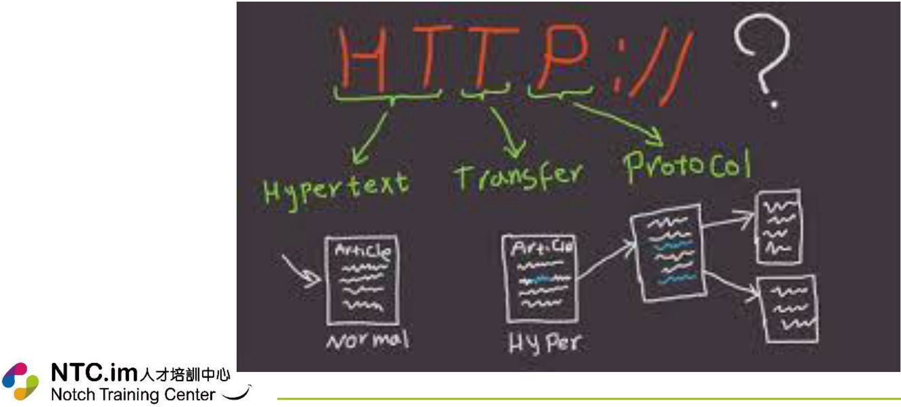
HTTP，啥？
超文本傳輸協定（英語：HyperText Transfer Protocol，縮寫：HTTP）
是一種網路應用層的協定
7
Notes:
Http(80):
Hyper Text Transfer protocal 超文本傳輸協定,
web的網頁協定 client跟server端的溝通,
request response header, body parameter

Slide 8
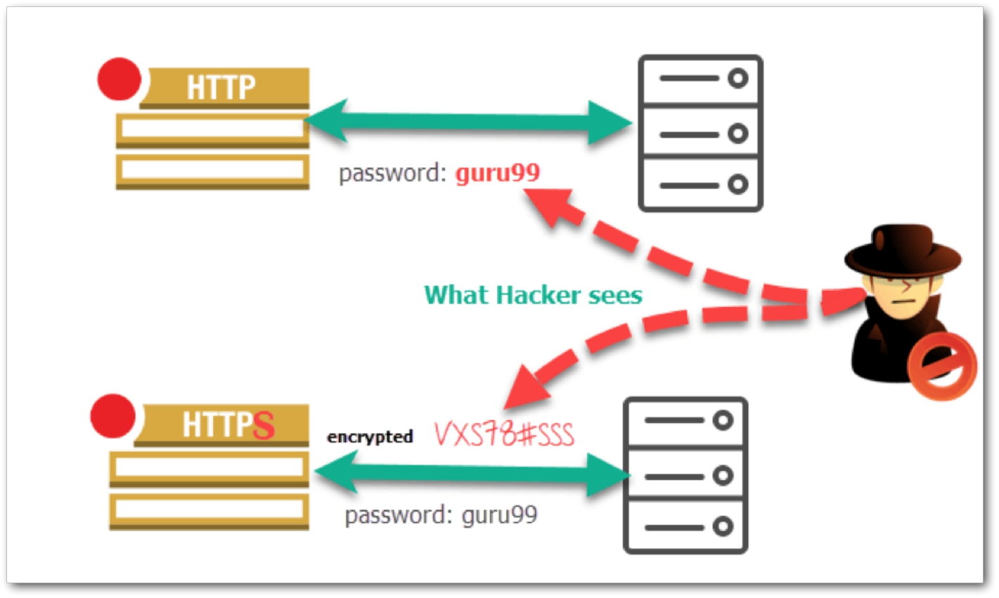
HTTPS
8
Notes:
Https(443):
Secure
http request response 都是明文
傳輸過程中新增SSL TLS多了一道加密手續
SSL:
Secure sockets layer
加密後需要透過金鑰才能解開
不同等級安裝需要收費, 但也有免費的
可能前面有提過, 但有些重點我想再多說明一下

Slide 9
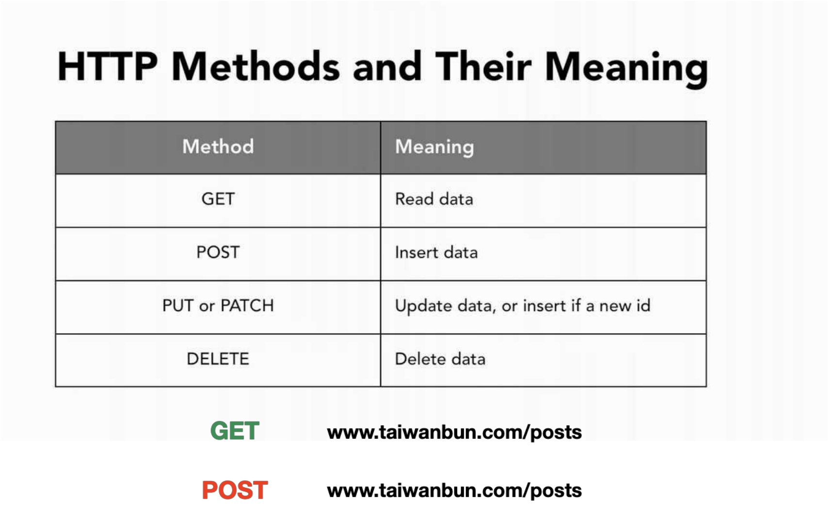
9

Slide 10
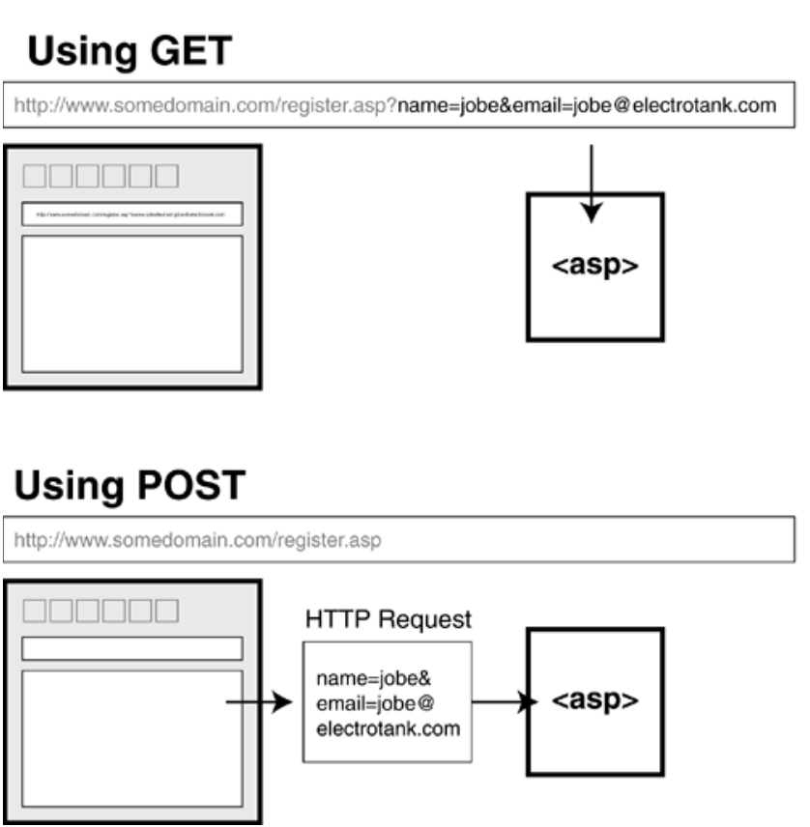
HTTP Method
Get 與 Post
10

Slide 11
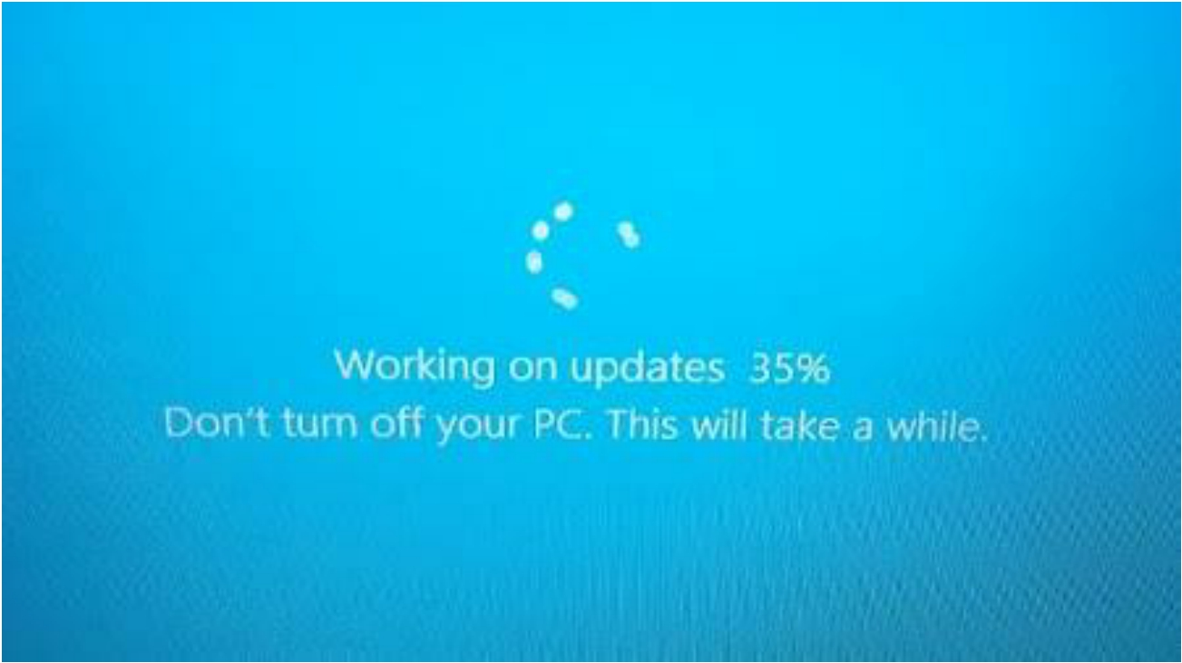
HTTP Method
Put/Patch, Delete
11

Slide 12
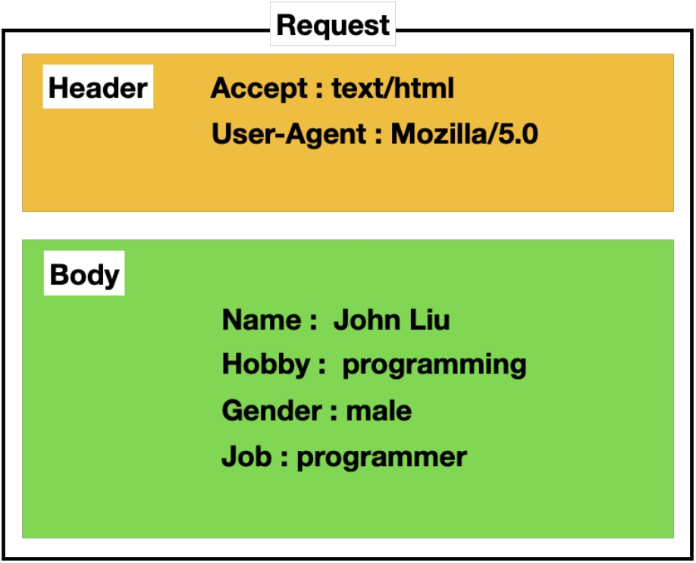
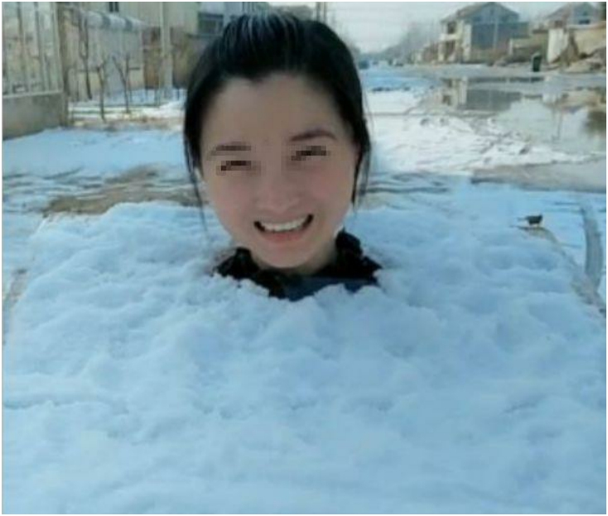
什麼是Header ?
此次 API 傳遞的相關屬性資訊
12

Slide 13
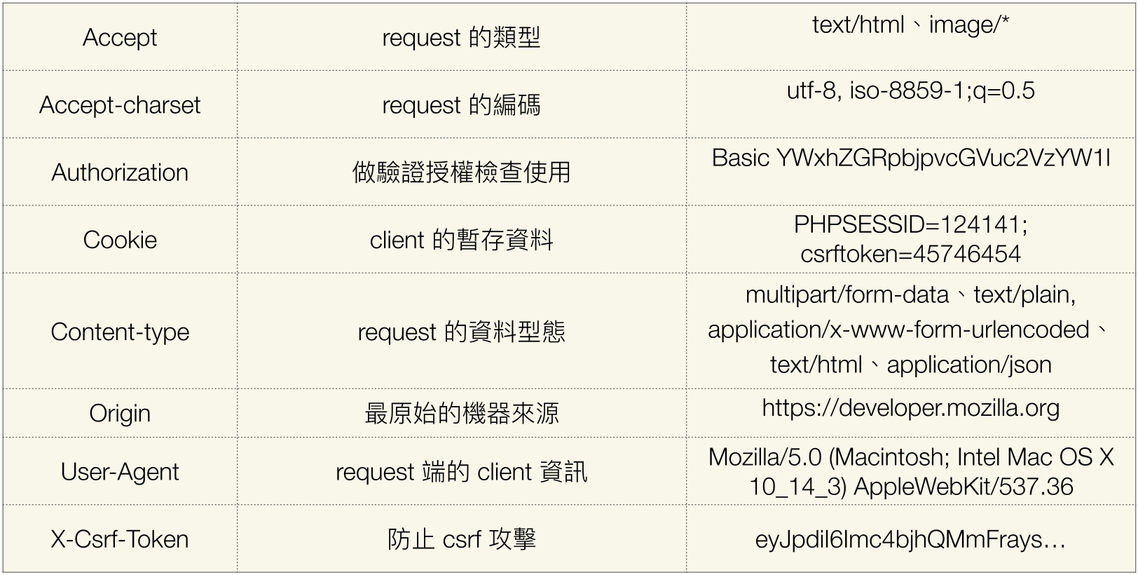
Header - Request
來自 Request 端的資訊
13
Notes:
CSRF: Cross Site Request Forgery(跨站請求偽造), 因http本身是個無狀態協定, 能提供通道讓雙方溝通, 但無法紀錄網路上的行為狀態 如登入網頁 重新刷新, 購物車 cookie: 小型資料檔, 存在客戶端的電腦網頁之中, 但客戶其實能自由修改.而且會有遺失的問題(領餐的號碼牌) 同時會記錄你看過什麼網頁再推薦AD給你, 觀看網頁
Session: 記錄在server端的使用者資訊, 及一些更詳細的細節(數位會員卡紀錄), 像是一種由server端發放的通行證
User-agent: 用於反爬蟲, 且可以擋掉低端的爬蟲程式

Slide 14
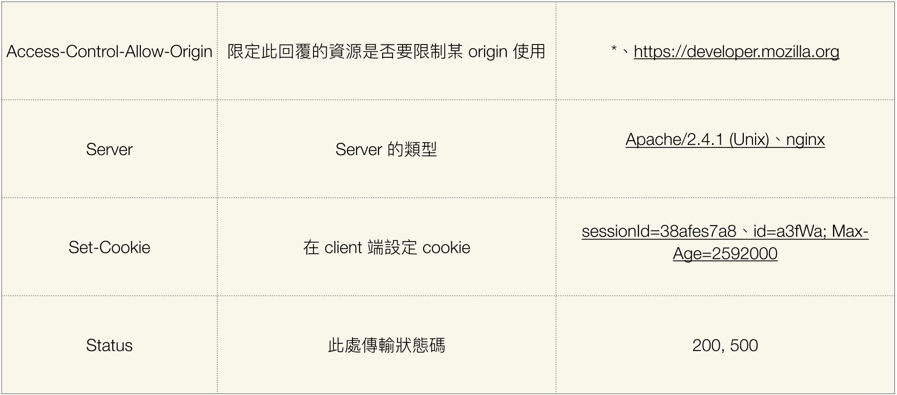
Header - Response
來自 Request 端的資訊
14
Notes:
Domain name有限定 限定一定是某網站所得到的資料, 有時為了接第三方API會將它開啟

Slide 15
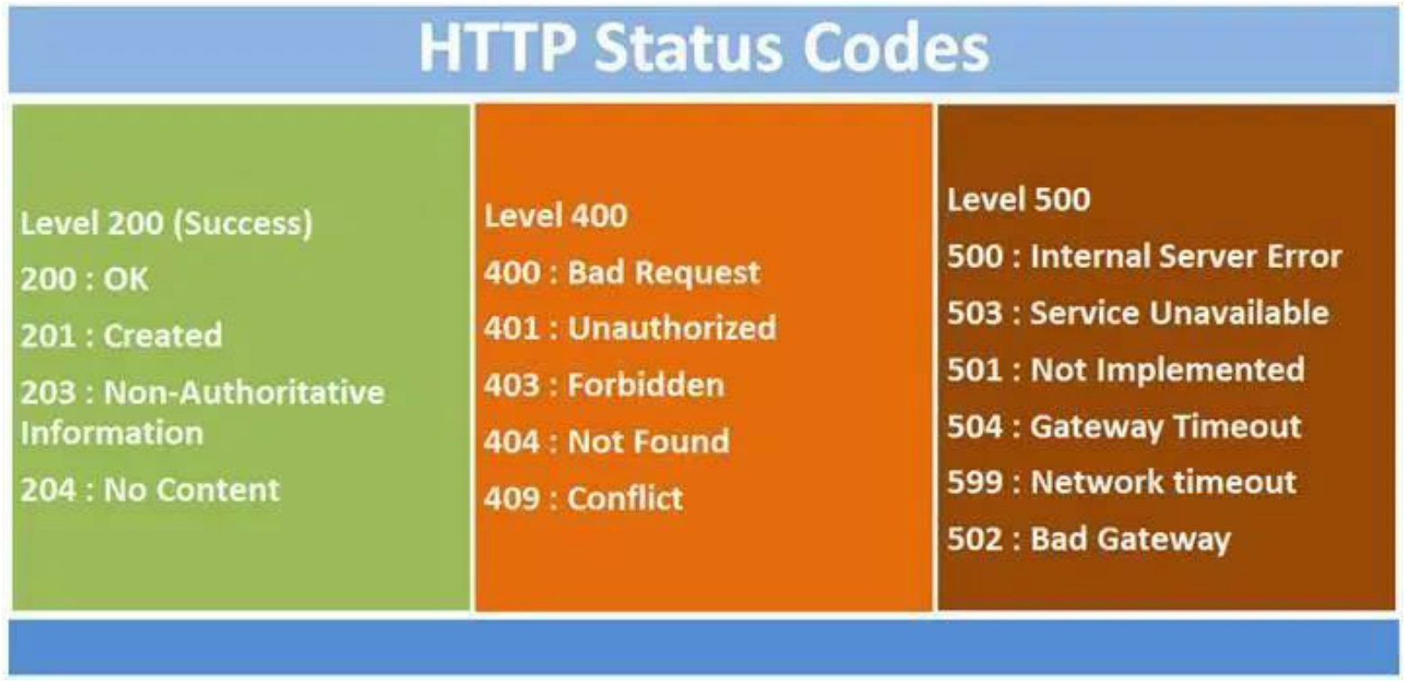
HTTP Status Code
簡單了解這次 API 傳輸的結果
15
Notes:
503資料抄載
501該功能未開放
502 伺服器關閉或有問題, 或是從中的代理又問題

Slide 16

API 基礎知識測驗
https://reurl.cc/GoleE3
16

Slide 17



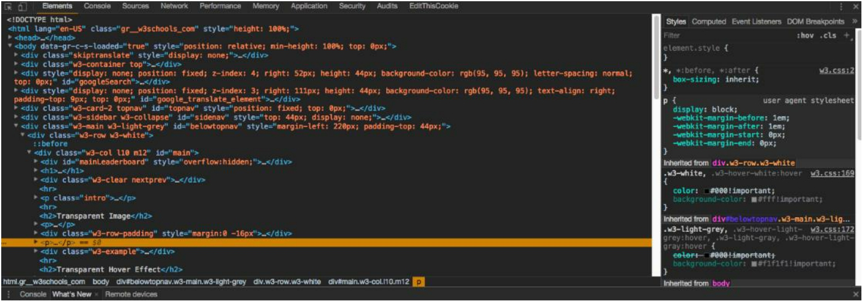
Developer Tool
- The most powerful online IDE -
- 直覺，直接觀看 Request 和 Response 架構- 可設定不同網路速度，實測 API 回饋
- 視覺化工具查看實際資料樣貌
17

Slide 18

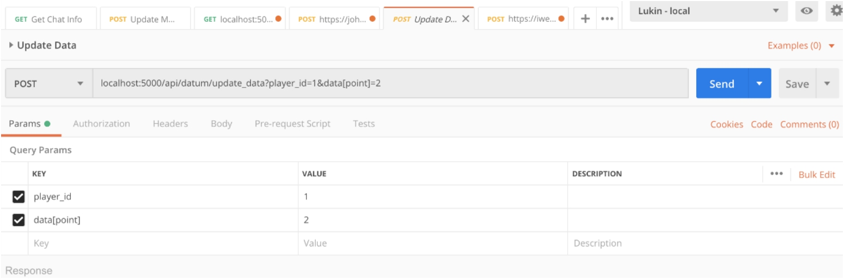
PostMan
- 可以針對不同程式語言，建構資料傳遞的程式碼模塊 - 提供 Json, XML, HTML, Text 等等資料傳遞的形式
- 可以搭配不同專案，儲存不同的 API 測試，結構化測試流程
18

Slide 19
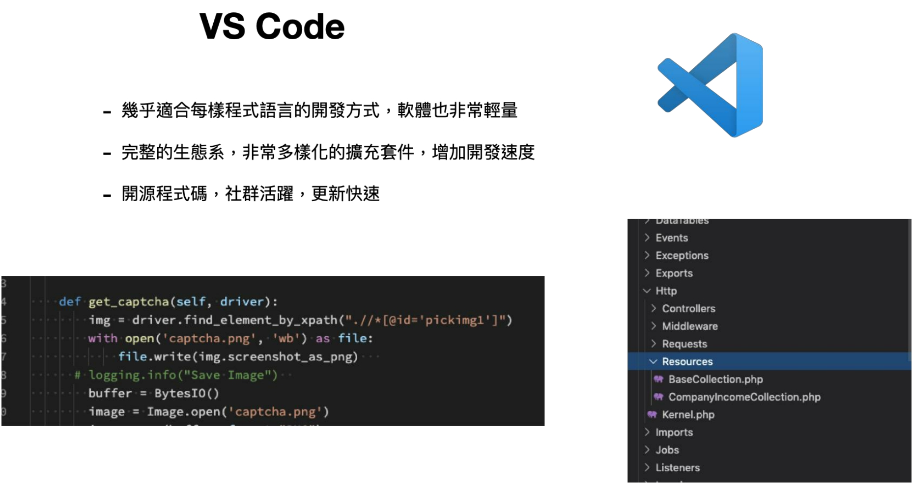
19

Slide 20

API 串接示範
• 以yahoo finance API為例
20

Slide 21
換你串串看 !
試試串接另一隻API
• 製作自己的服務 !
將程式碼整理成以下格式
21

Slide 22
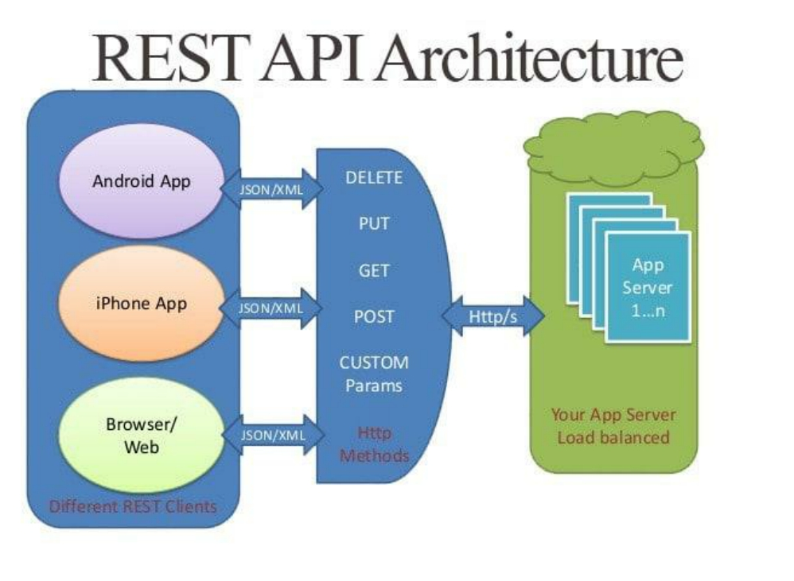
RESTful API
Representational State Transfer API
- 統一的界面 - 資源型表述方式
- 無狀態，互相獨立，不影響彼此
- 分離式的 client 端 - 可使用 cache 機制
- 可架接中間層系統
22

Slide 23
RESTful API 的運作
GET 獲取所有漫畫資料 www.comicking.com/commics
GET 獲取特定漫畫資料 www.comicking.com/commic/1
POST 新增漫畫資料 www.comicking.com/commics
PUT 更新特定漫畫資料 www.comicking.com/commic/1
DELETE 刪除特定漫畫資料 www.comicking.com/commic/1
23

Slide 24

試著操作 Fake API Server
利用 POSTMAN，到 https://jsonplaceholder.typicode.com/
試著操作 Restful API Server
24

Slide 25
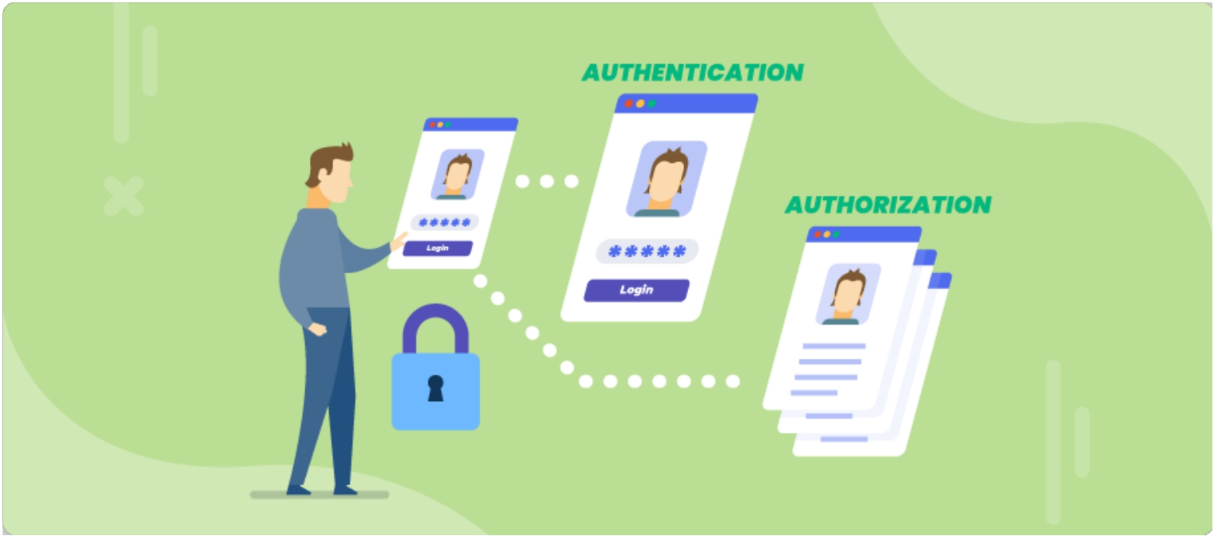
驗證與授權
你是誰? —> 你能做什麼?
25

Slide 26
授權安全性考量
最小範圍
隔離範圍 資源存取範圍
26

Slide 27
API 最佳設計法
努力維持一致性 有意義的錯誤
可擴展的 API
資料庫索引 快取 建立新API 過濾器
速率限制 資料分頁 SDK 設計
27

Slide 28

Flask
輕量級 web 框架
28

Slide 29


輕量級 Web 框架，不包括 ORM | 完整框架，使用 MTV 模式
適用API, 簡單界面操作使用的網站 | 是用大型電商網站、後台系統等
開發自由，可自訂各式規範 | 慣例優於設定，嚴謹程式碼一致度高
29

Slide 30

Web Server
30
Notes:
正向代理: 代理伺服器代表的客戶端去和目標伺服器溝通(中介)
優:提高訪問速度(快取) 隱藏客戶端IP
反向代理, 代理伺服器代表伺服器端去和客戶端溝通(親友) 優: 保護伺服器身分, 負載平衡(房東房子很大或很忙所有有多個二房東) 提供安全保障

Slide 31

路由 ( Route )
- URL 與 Web function 的對應表
- 會根據 Web Method 而有區隔 - 可設定參數化的動態路由
31

Slide 32
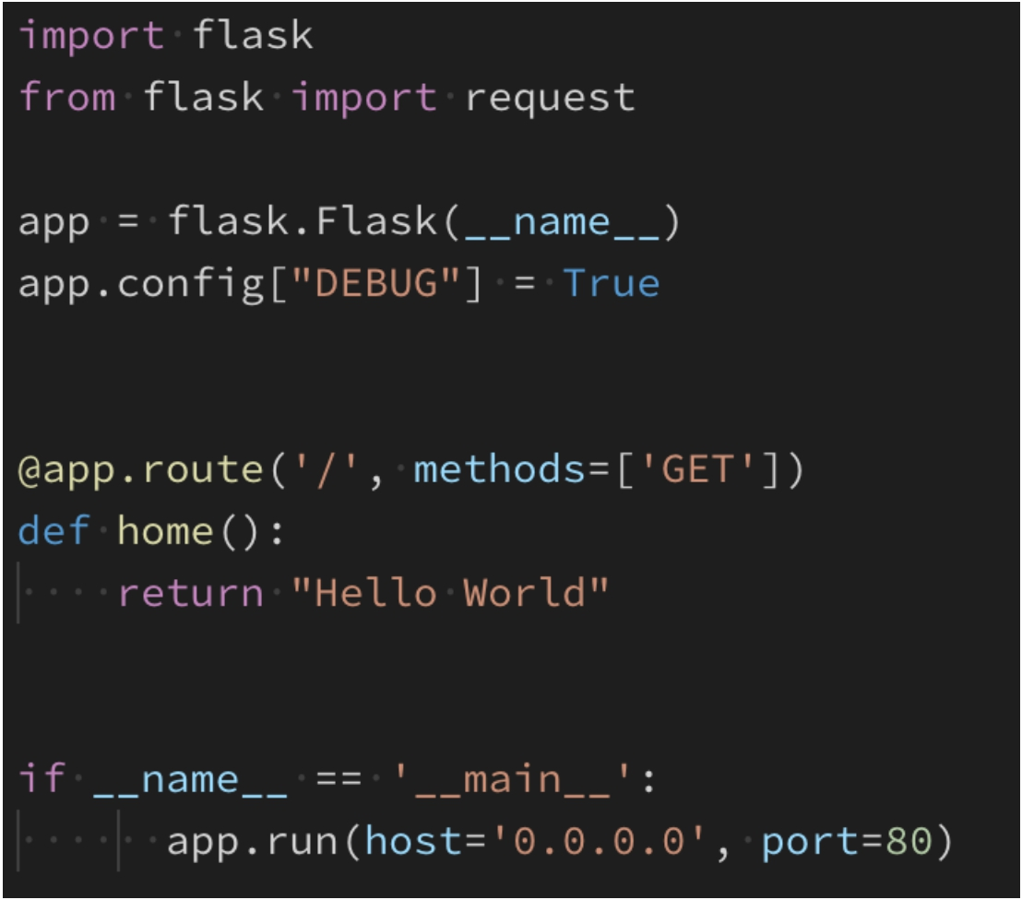
Hello World !
32

Slide 33
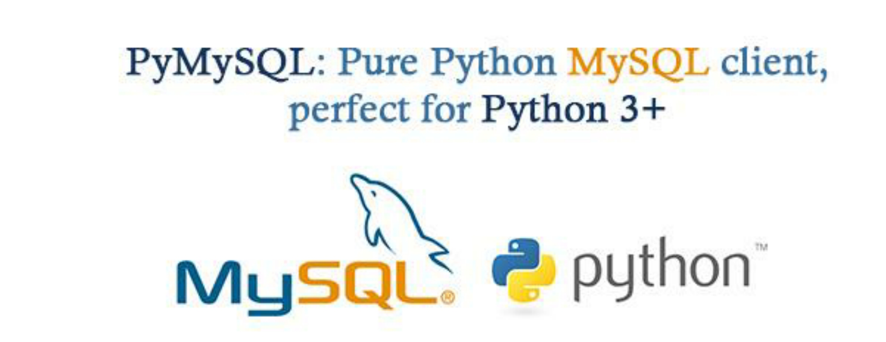
資料庫串接
33

Slide 34
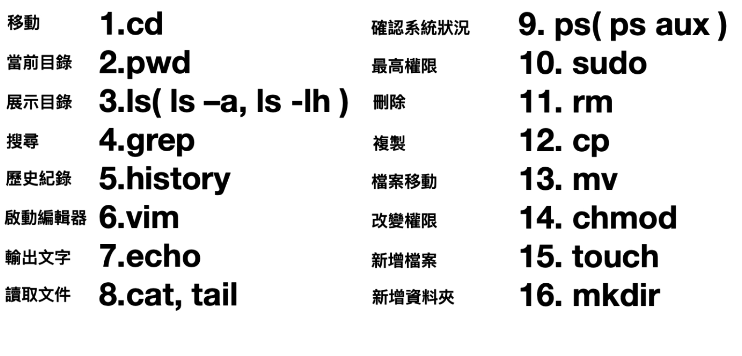
基礎常用 Linux 指令
49

Slide 35

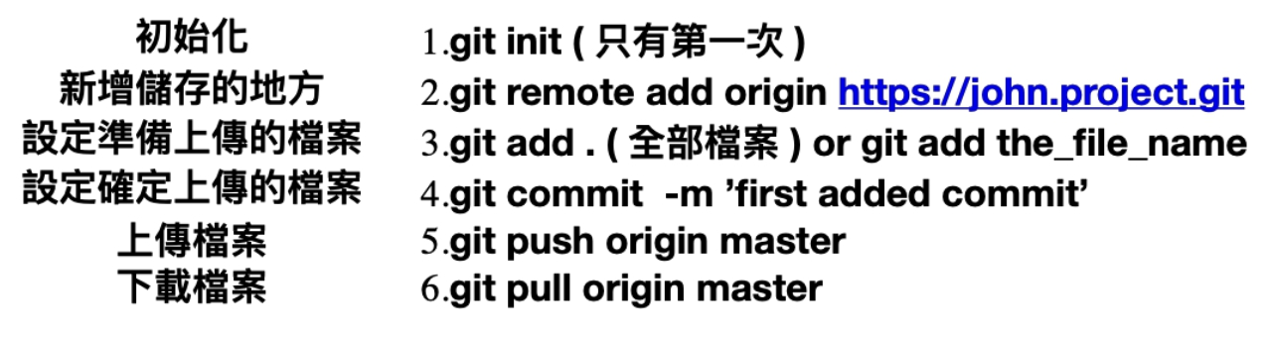
GIT – 版本控制工具
54

Slide 36

Thank you
www.ntc.im
info@ntc.im

